Slide 4
Nhắc lại những chủ đề của HĐTN trong suốt cả năm học, chia sẻ cảm xúc.
Biết thống kê, đánh giá kết quả HĐTN từ góc độ tự đánh giá, người thân đánh giá và đánh giá đồng đẳng.

Slide 6
Hoàn thiện Hồ sơ trải nghiệm cá nhân

Slide 7
Nghe các nhóm khác đánh giá kết quả hoạt động của nhóm mình

Slide 8
Nghe thầy cô đánh giá hoạt động trải nghiệm

Slide 9
Ghi kết quả đánh giá vào Hồ sơ trải nghiệm cá nhân

Slide 10
Về nhà cùng với người thân: nhớ lại các HĐTN chung của gia đình trong suốt một năm qua và dán, vẽ thêm hoa vào cây trải nghiệm của mình

Slide 12
Phần nhận xét
hoạt động tuần

Slide 13
Lớp trưởng báo cáo kết quả học tập của lớp trong tuần
Phần làm việc của ban cán sự lớp
Các tổ trưởng báo cáo kết quả hoạt động trong tuần của tổ

Slide 14
Phần nhận xét
của giáo viên
Ưu điểm:

Slide 15
Phần nhận xét
của giáo viên
Hạn chế:

Slide 16
Góc tuyên dương
Dũng sĩ
giải Toán
Dũng sĩ
giải Toán

Slide 18
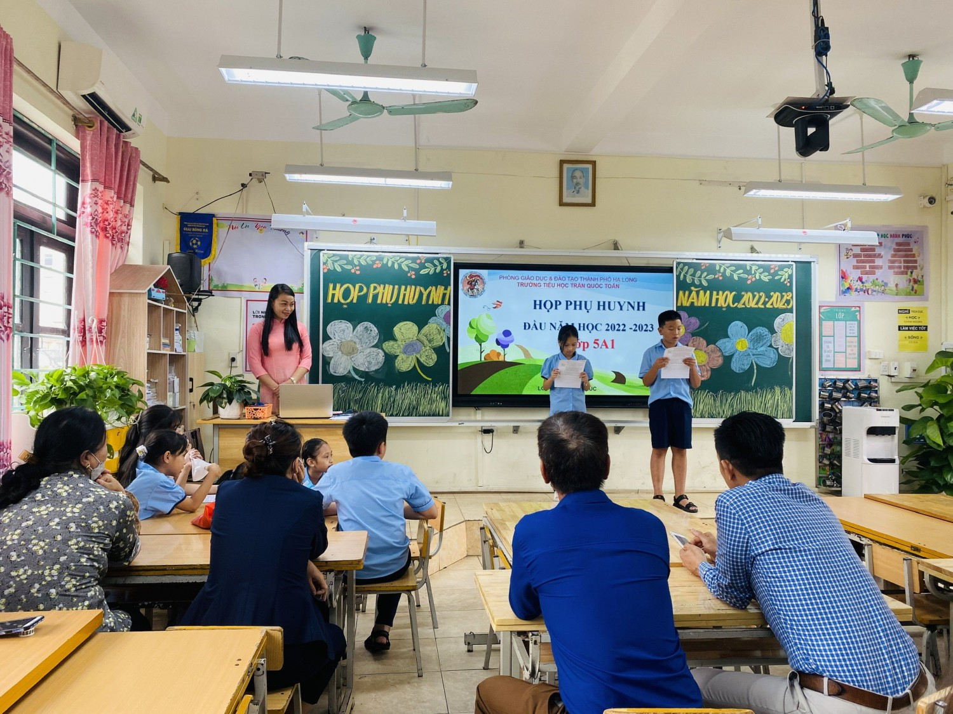
Đưa ra các ý tưởng về buổi họp phụ huynh cuối năm sao cho ấm áp và tình cảm
Trang trí bảng lớp
Vệ sinh lớp, đồ dùng trong lớp xếp gọn gàng ngăn nắp
Trang trí không gian lớp học
Viết trang trí giấy mời
Thông điệp ở các chỗ ngồi.
Nước uống,…

Slide 20
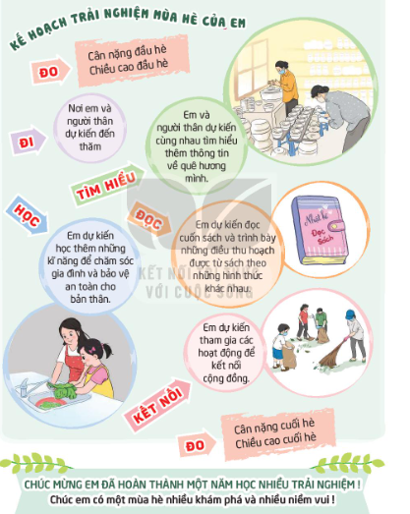
Cùng người thân lập kế hoạch trải nghiệm mùa hè của em

Slide 21
TẠM BIỆT VÀ HẸN GẶP LẠI!
Tạm biệt và hẹn gặp lại

